Slide 1
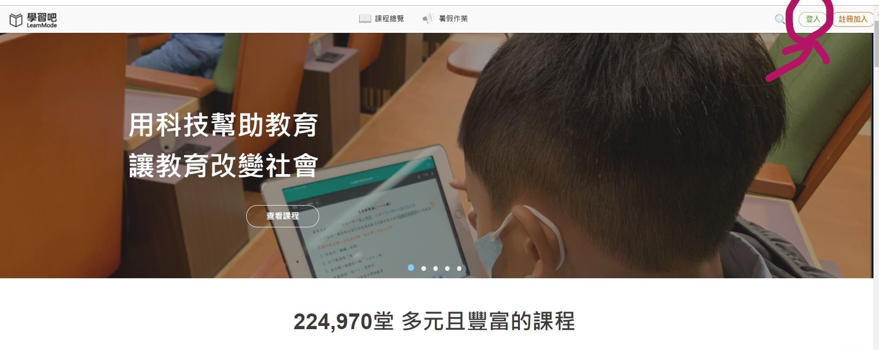
進入”學習吧網站”----點選右上角”登入”

Slide 2
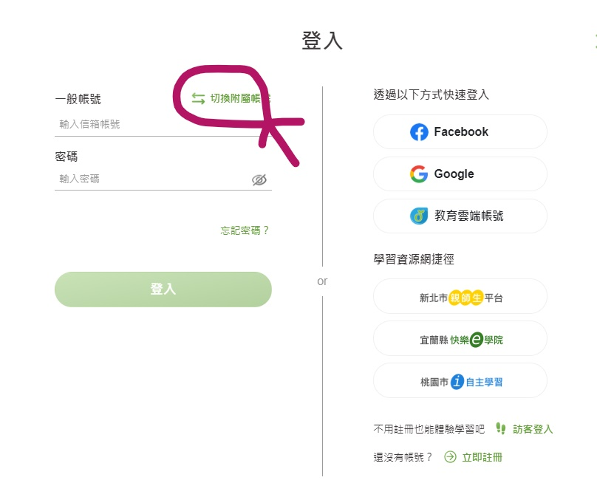
點選----”切換附屬帳號”
”

Slide 3
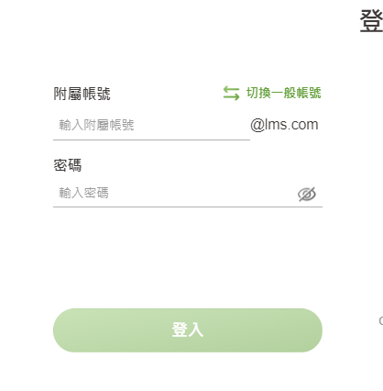
左上的頁面會出現這個畫面

Slide 4
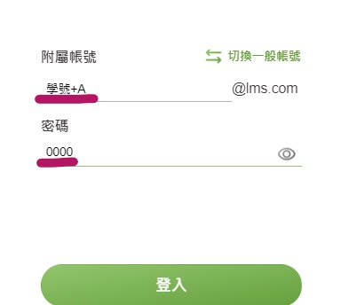
帳號是 ”學號+A”,例如109999A
密碼是 ”0000”

Slide 5
登入成功後會出現”探索型暑假作業” 點圖片進入

Slide 6
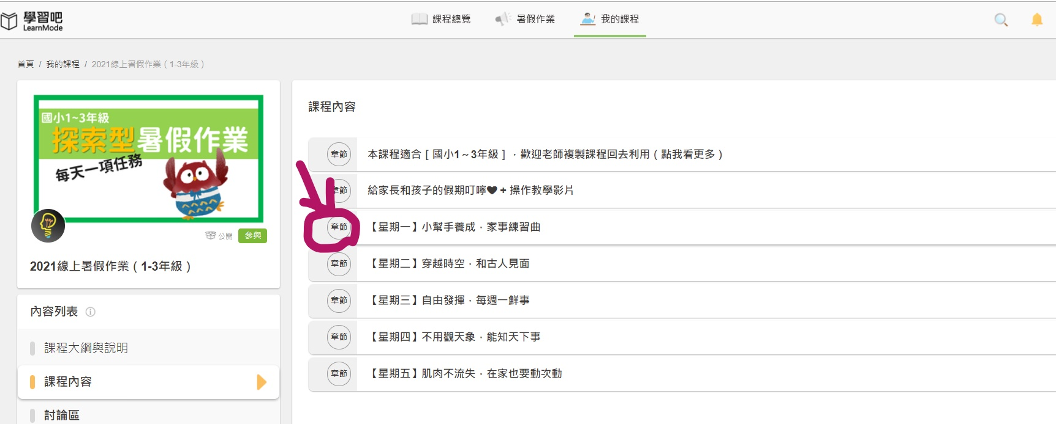
點選任一個課程的”章節”

Slide 7
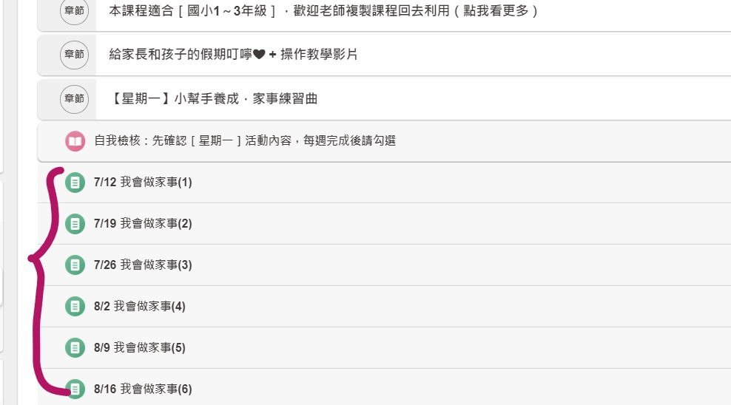
就會看見展開的每日任務

Slide 8
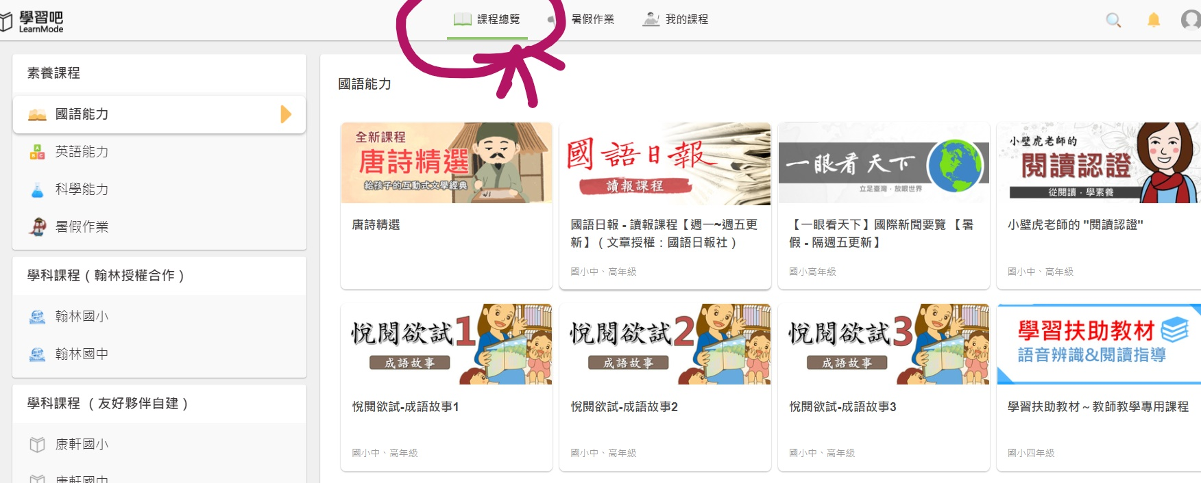
有空時進入”學習吧”網站可以點選上方”課程總覽”
也可以選擇參加任何你有興趣的課程喔!

